Slide 1
선형분류 (Linear Models for Classification)
Yahoo! Research
강창성
cskang@yahoo.com

Slide 2
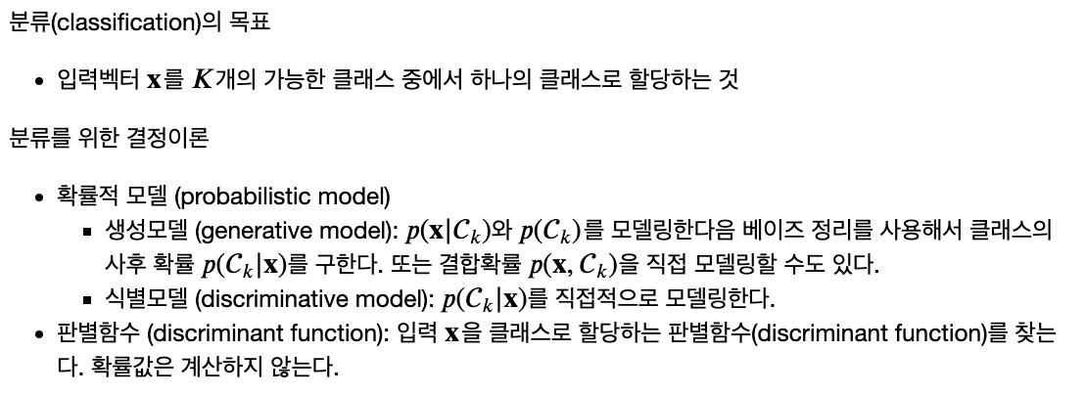
선형분류의 목표와 방법들
선형분류 (Linear Models for Classification)

Slide 3
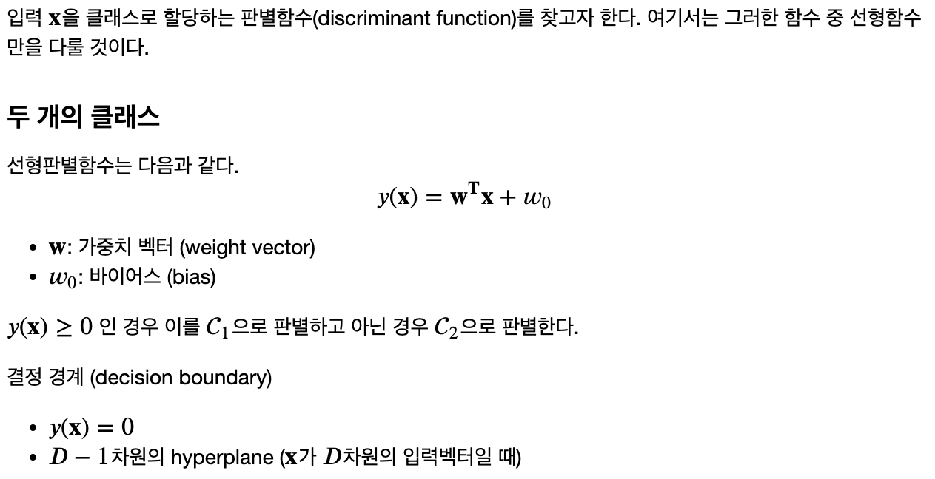
판별함수 (Discriminant Functions)
선형분류 (Linear Models for Classification)

Slide 4
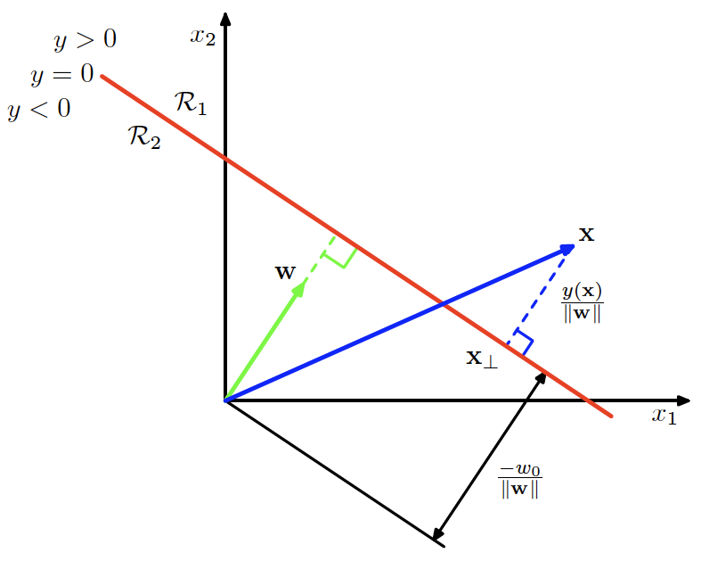
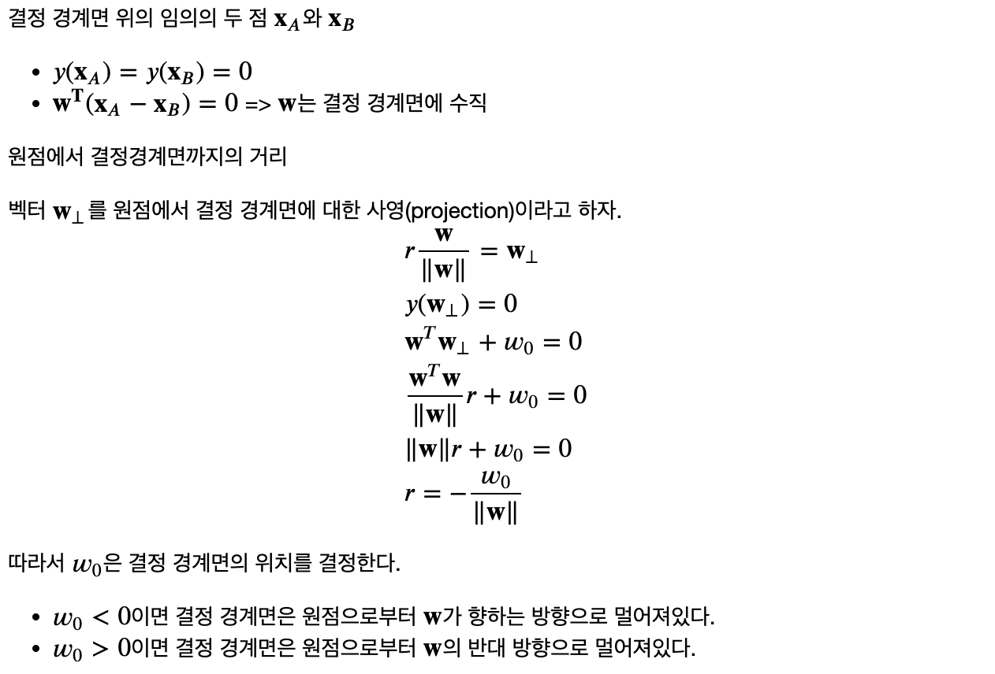
판별함수 (Discriminant Functions)
선형분류 (Linear Models for Classification)

Slide 5
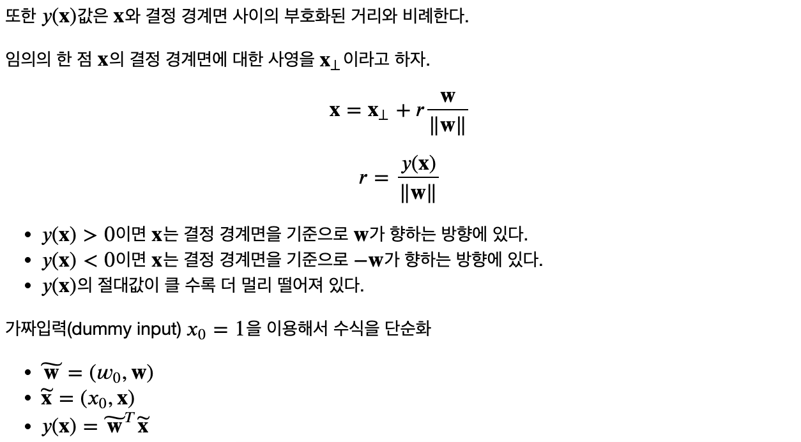
판별함수 (Discriminant Functions)
선형분류 (Linear Models for Classification)

Slide 6
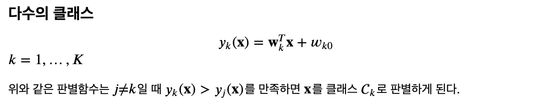
판별함수 (Discriminant Functions)
선형분류 (Linear Models for Classification)

Slide 7
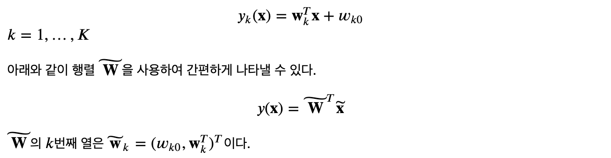
분류를 위한 최소제곱법 (Least squares for classification)
선형분류 (Linear Models for Classification)

Slide 8
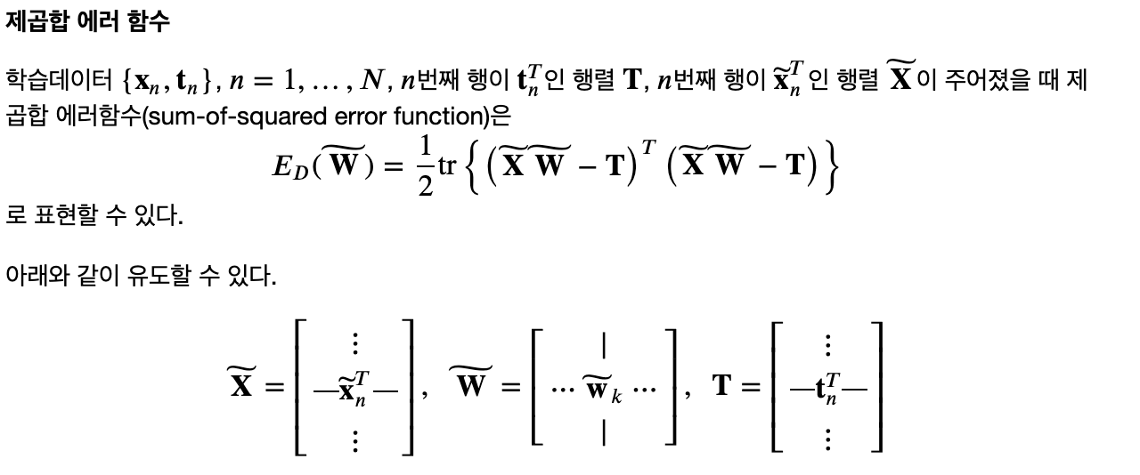
분류를 위한 최소제곱법 (Least squares for classification)
선형분류 (Linear Models for Classification)

Slide 9
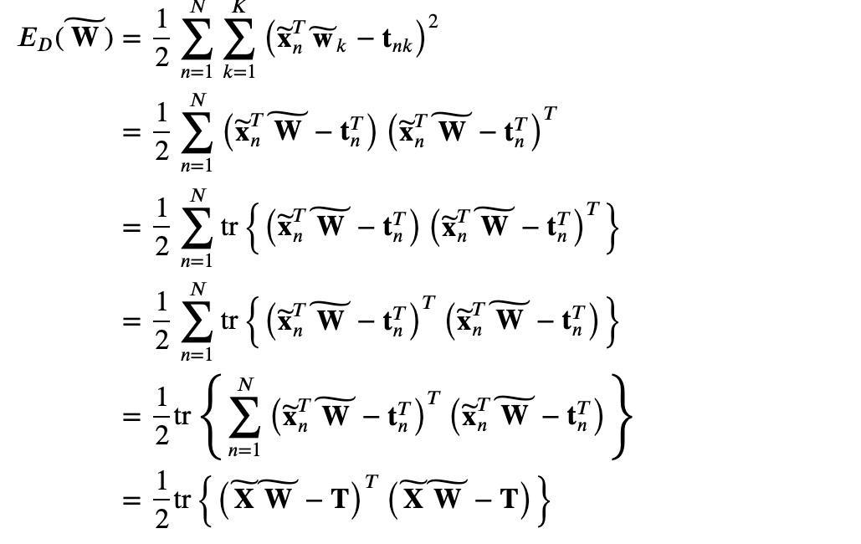
분류를 위한 최소제곱법 (Least squares for classification)
선형분류 (Linear Models for Classification)

Slide 10
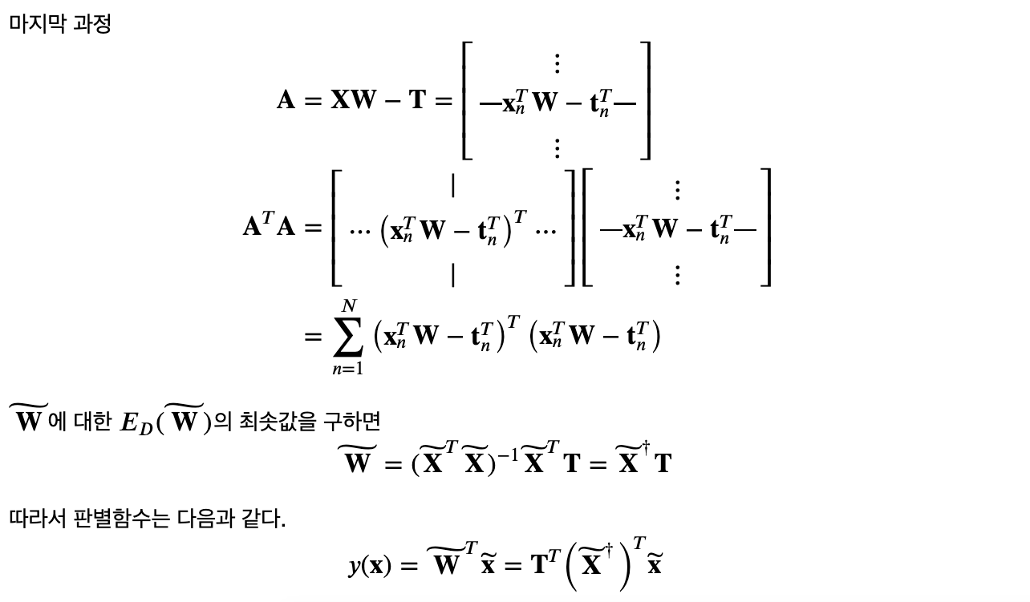
분류를 위한 최소제곱법 (Least squares for classification)
선형분류 (Linear Models for Classification)

Slide 11
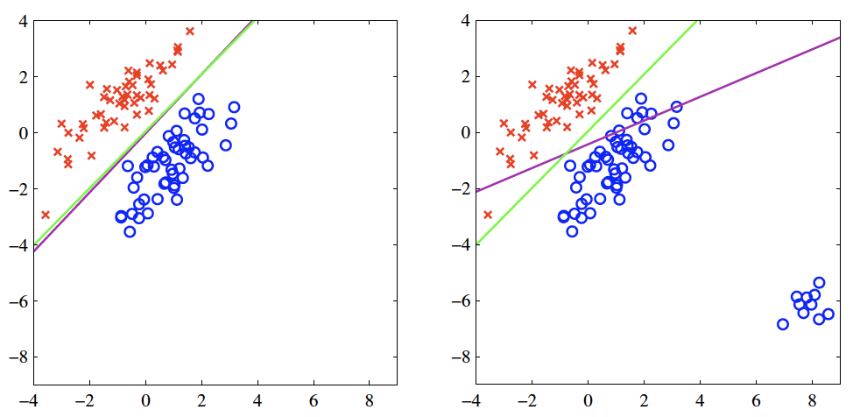
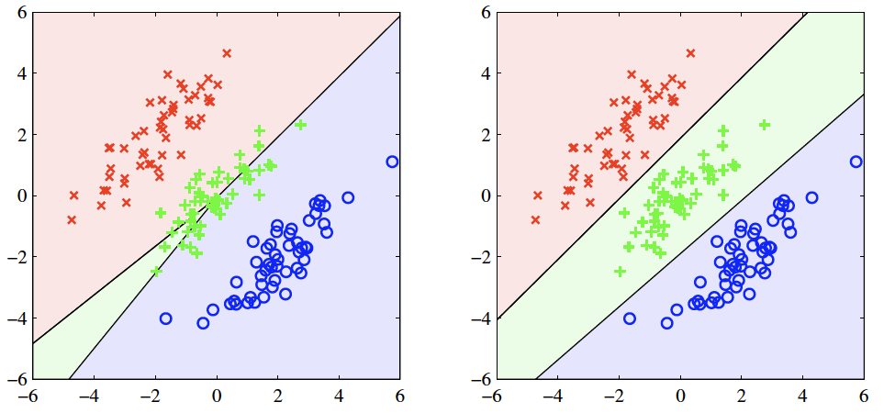
분류를 위한 최소제곱법 (Least squares for classification)
선형분류 (Linear Models for Classification)
분류를 위한 최소제곱법의 문제들
극단치(outlier)에 민감하다.
목표값의 확률분포에 대한 잘못된 가정에 기초해 있다.

Slide 12
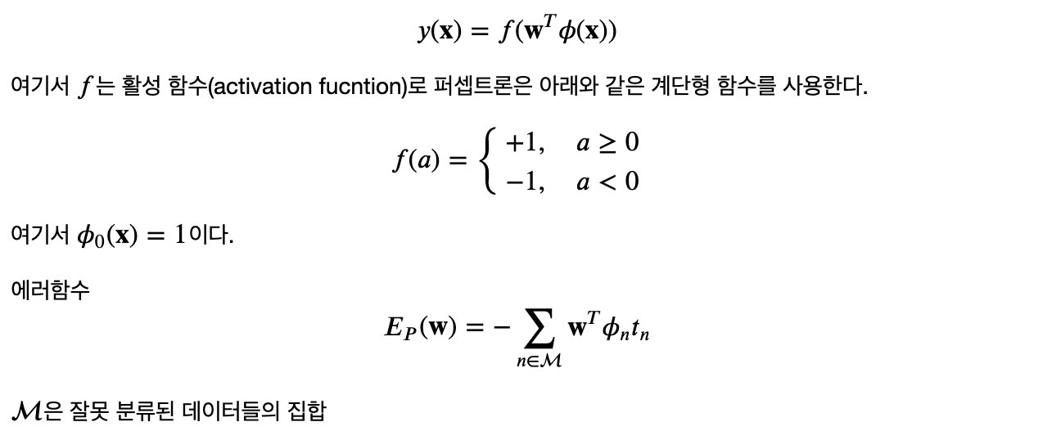
퍼셉트론 알고리즘 (The perceptron algorithm)
선형분류 (Linear Models for Classification)

Slide 13

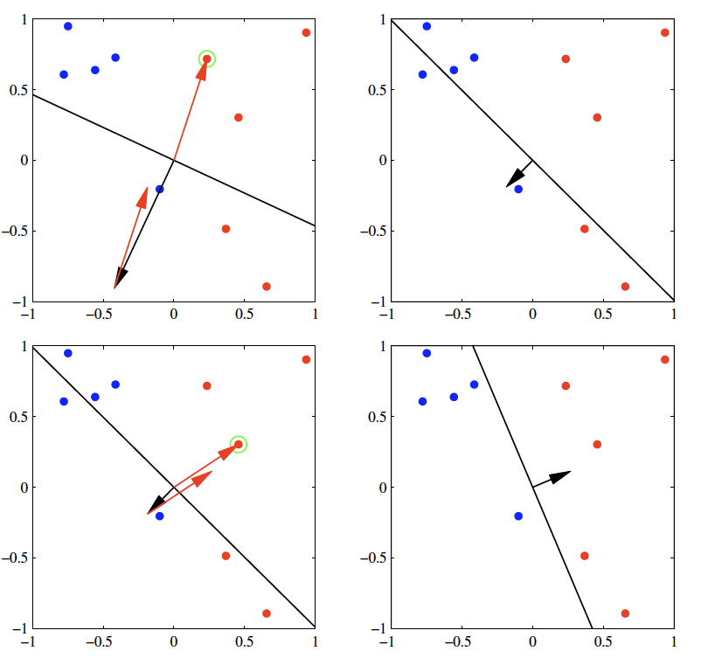
퍼셉트론 알고리즘 (The perceptron algorithm)
선형분류 (Linear Models for Classification)

Slide 14
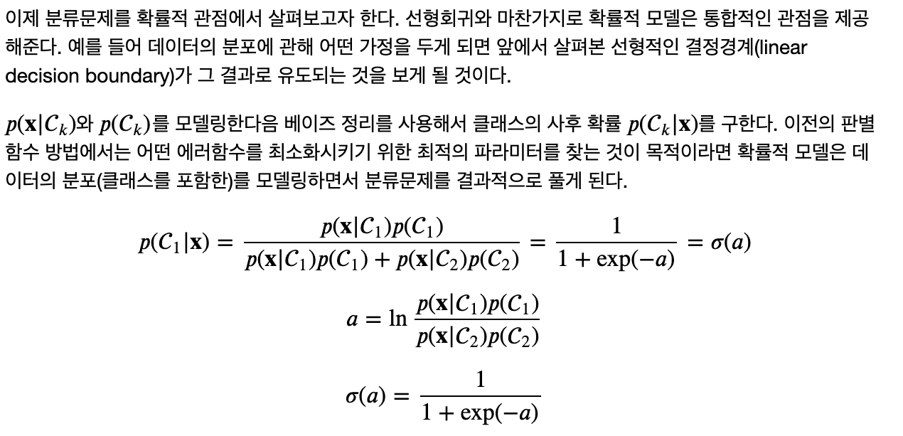
확률적 생성 모델 (Probabilistic generative models)
선형분류 (Linear Models for Classification)

Slide 15
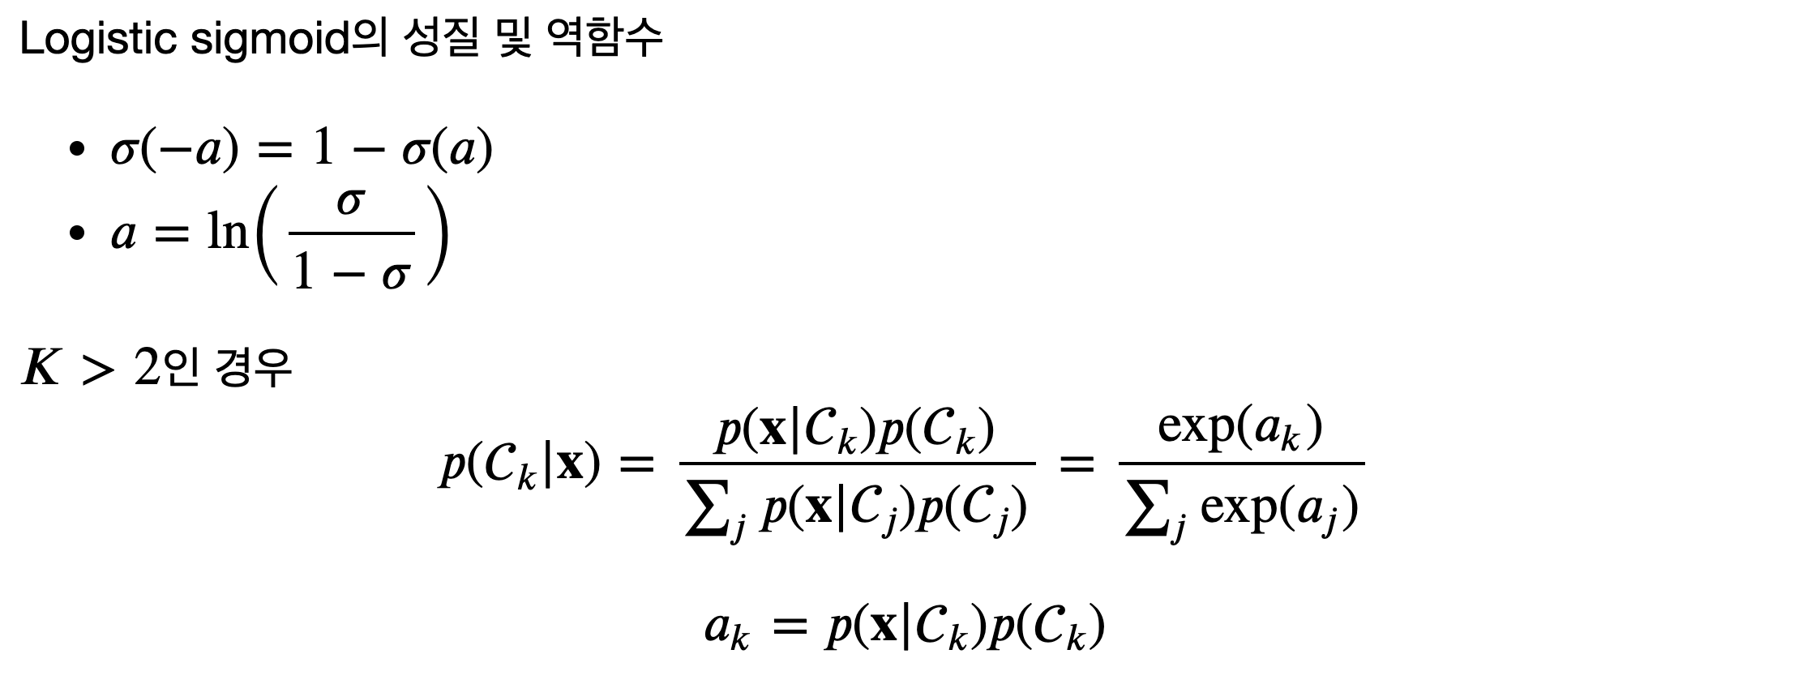
확률적 생성 모델 (Probabilistic generative models)
선형분류 (Linear Models for Classification)

Slide 16
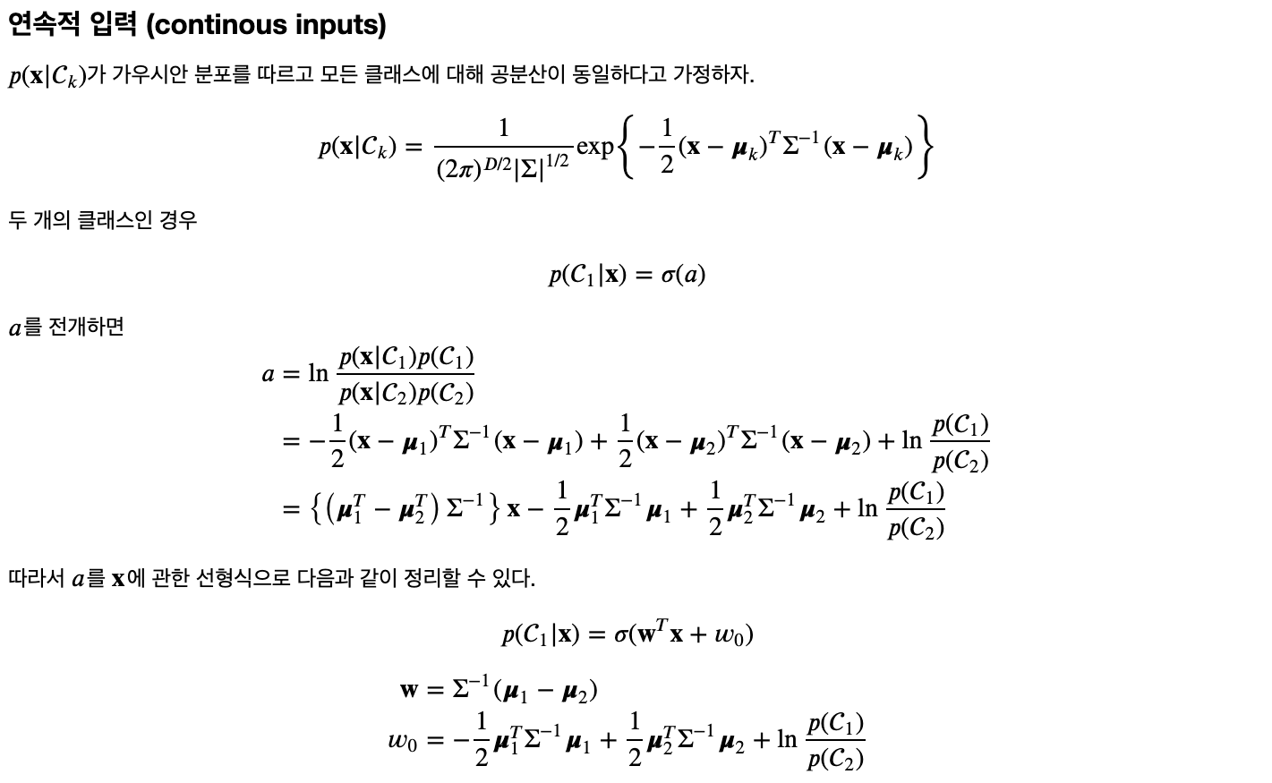
확률적 생성 모델 (Probabilistic generative models)
선형분류 (Linear Models for Classification)

Slide 17

확률적 생성 모델 (Probabilistic generative models)
선형분류 (Linear Models for Classification)

Slide 18
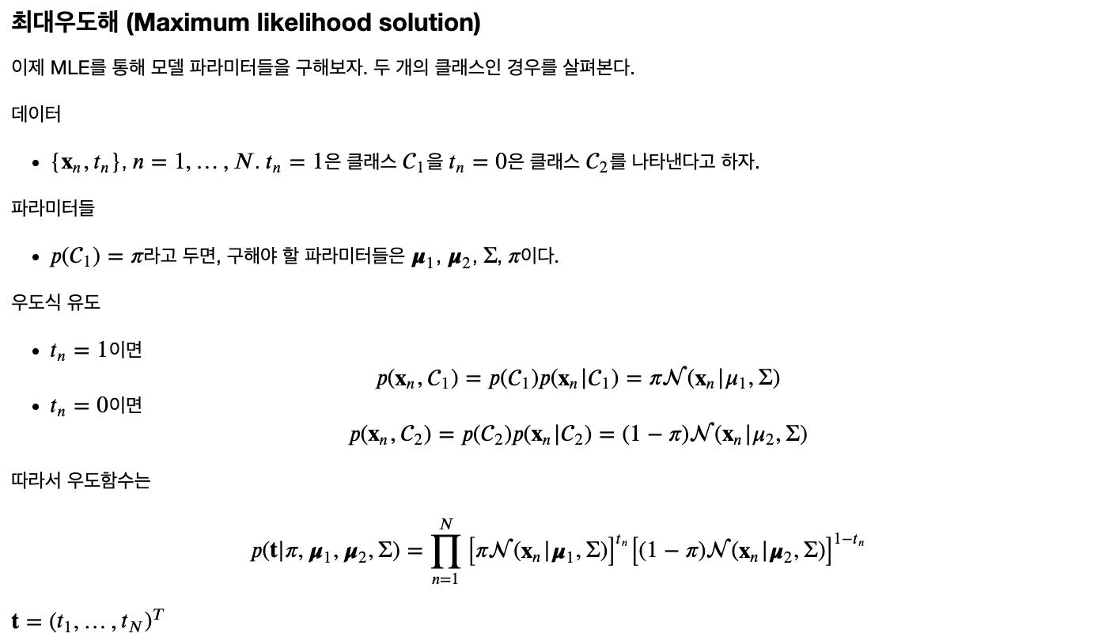
확률적 생성 모델 (Probabilistic generative models)
선형분류 (Linear Models for Classification)

Slide 19
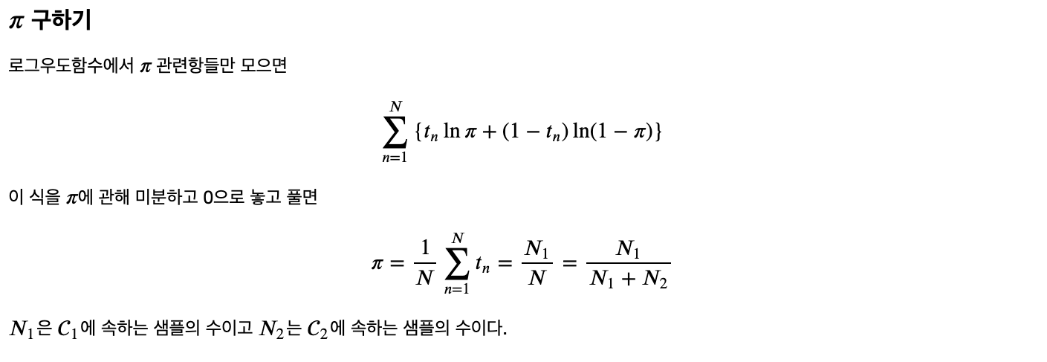
확률적 생성 모델 (Probabilistic generative models)
선형분류 (Linear Models for Classification)

Slide 20
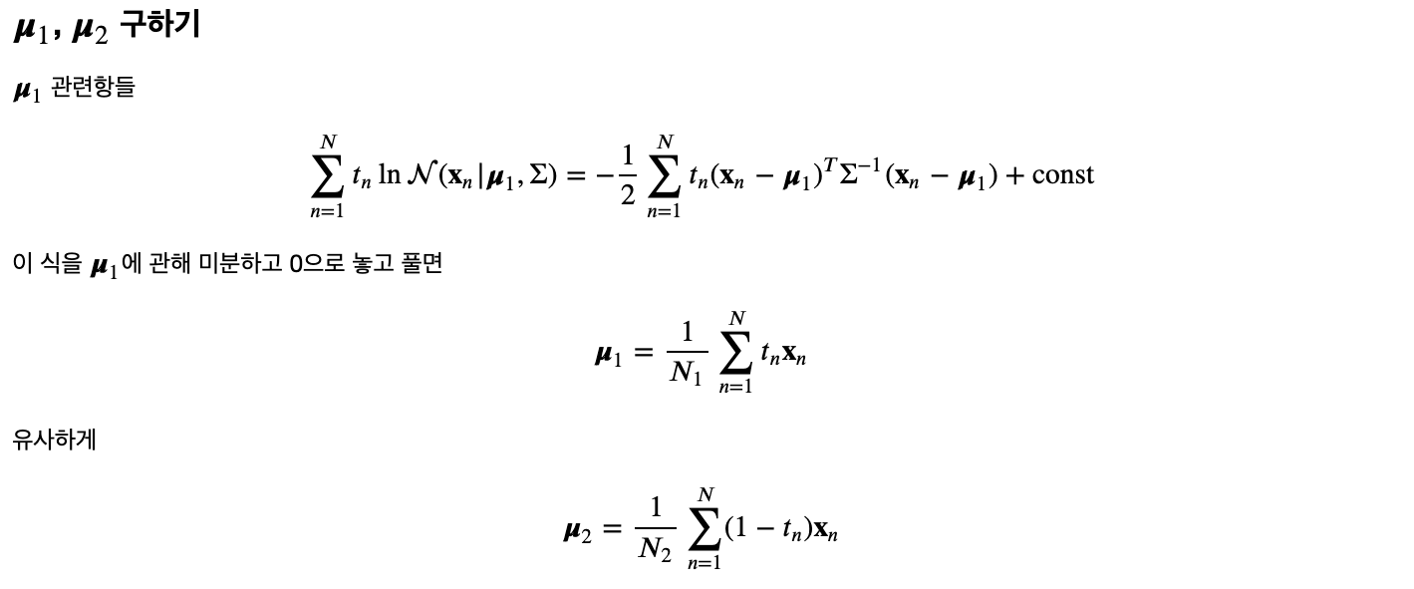
확률적 생성 모델 (Probabilistic generative models)
선형분류 (Linear Models for Classification)

Slide 21
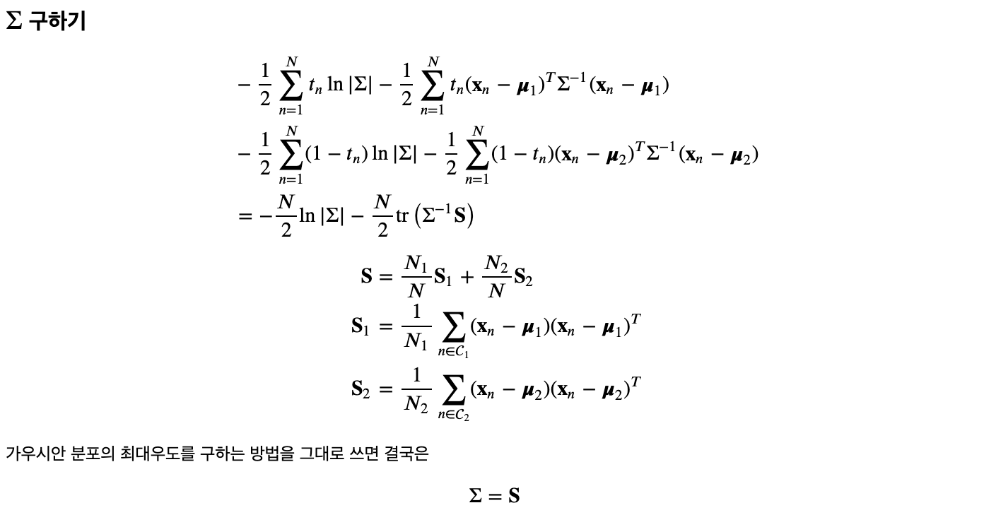
확률적 생성 모델 (Probabilistic generative models)
선형분류 (Linear Models for Classification)

Slide 22
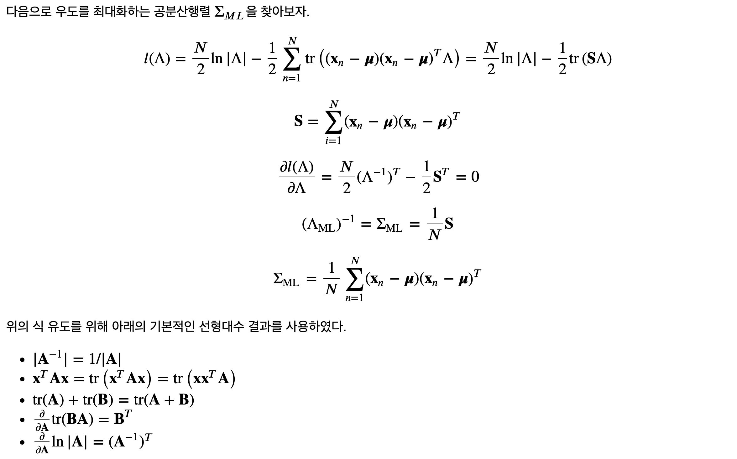
복습 - 가우시안 분포의 최대우도 (Maximum Likelihood for the Gaussian)
선형분류 (Linear Models for Classification)

Slide 23
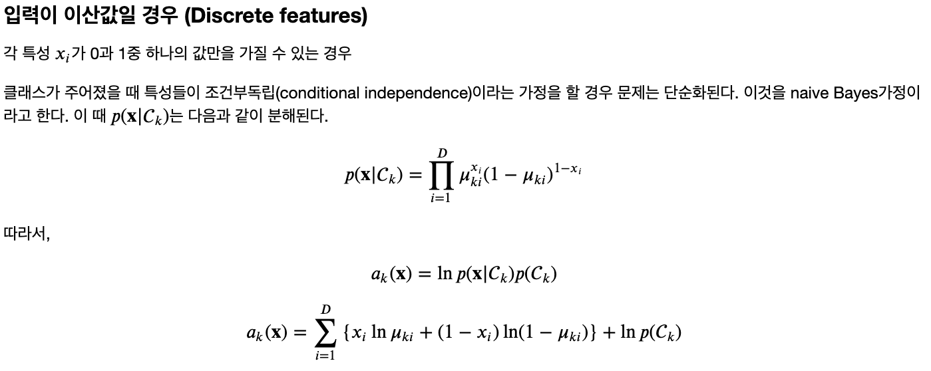
확률적 생성 모델 (Probabilistic generative models)
선형분류 (Linear Models for Classification)

Slide 24
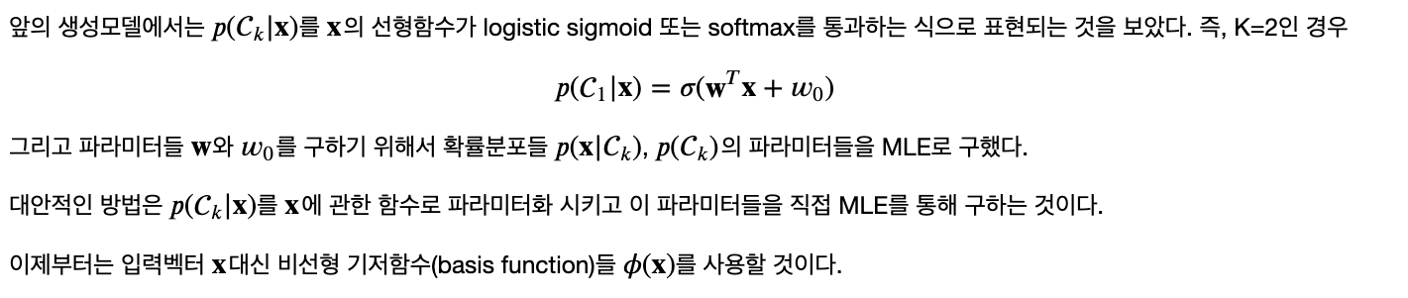
확률적 식별 모델 (Probabilistic discriminative models)
선형분류 (Linear Models for Classification)

Slide 25
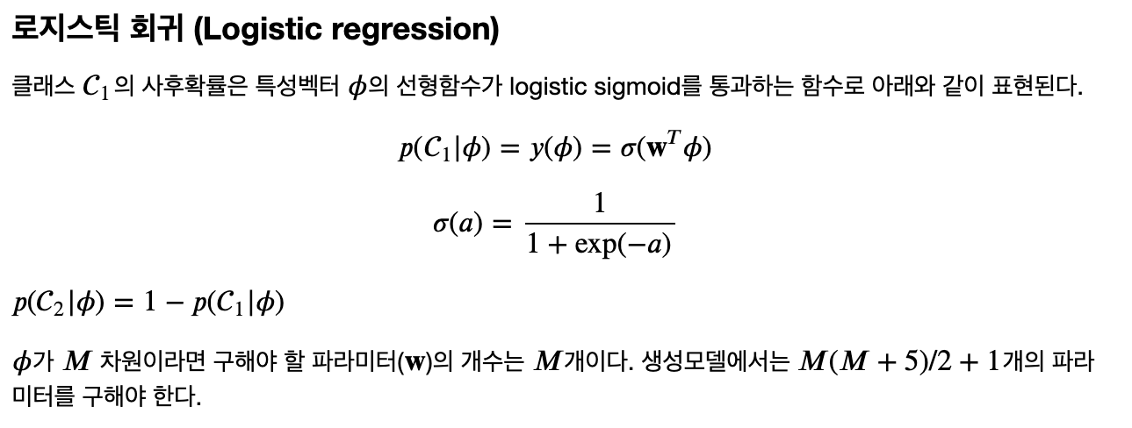
확률적 식별 모델 (Probabilistic discriminative models)
선형분류 (Linear Models for Classification)

Slide 26
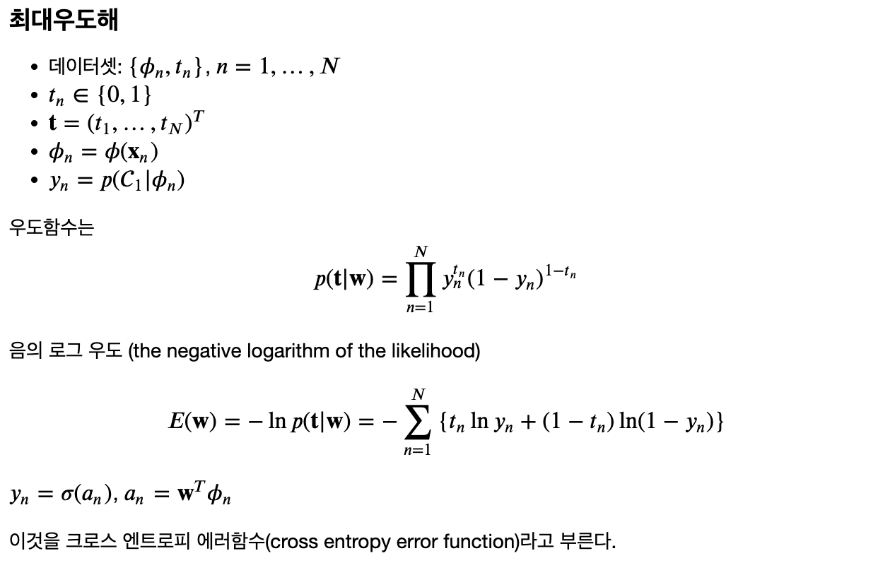
확률적 식별 모델 (Probabilistic discriminative models)
선형분류 (Linear Models for Classification)

Slide 27
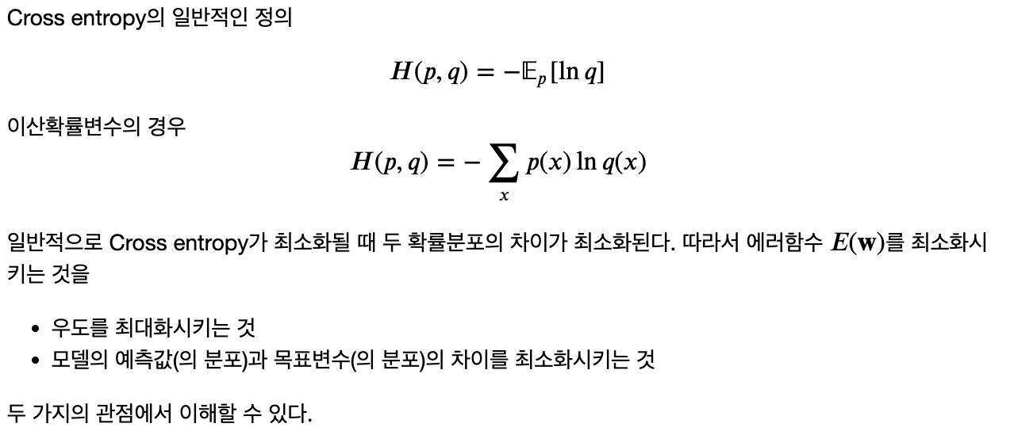
확률적 식별 모델 (Probabilistic discriminative models)
선형분류 (Linear Models for Classification)

Slide 28
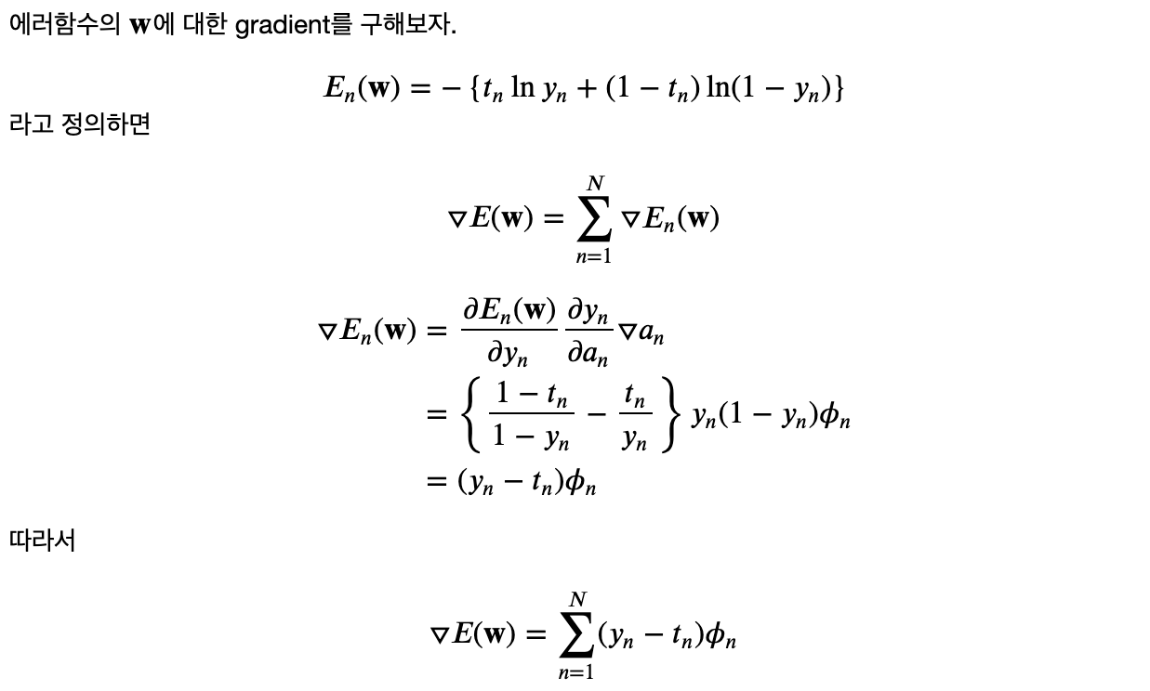
확률적 식별 모델 (Probabilistic discriminative models)
선형분류 (Linear Models for Classification)

Slide 29
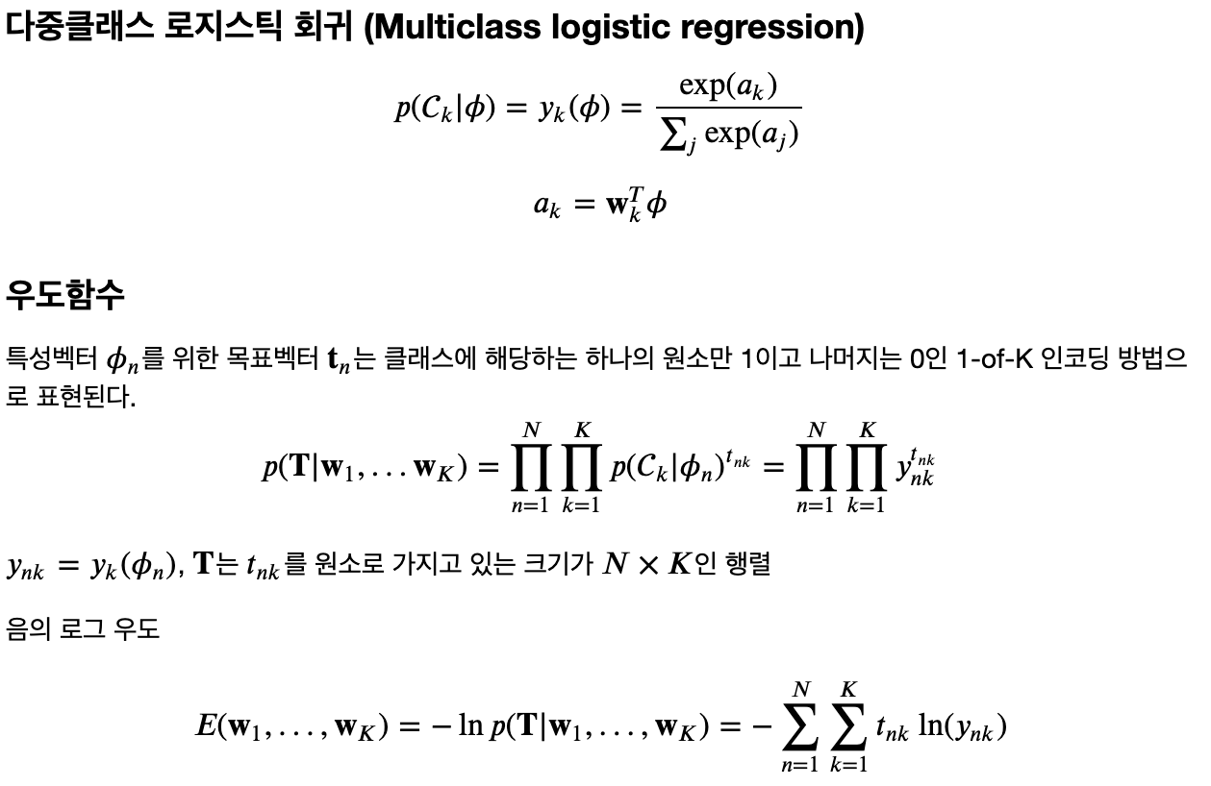
확률적 식별 모델 (Probabilistic discriminative models)
선형분류 (Linear Models for Classification)

Slide 30
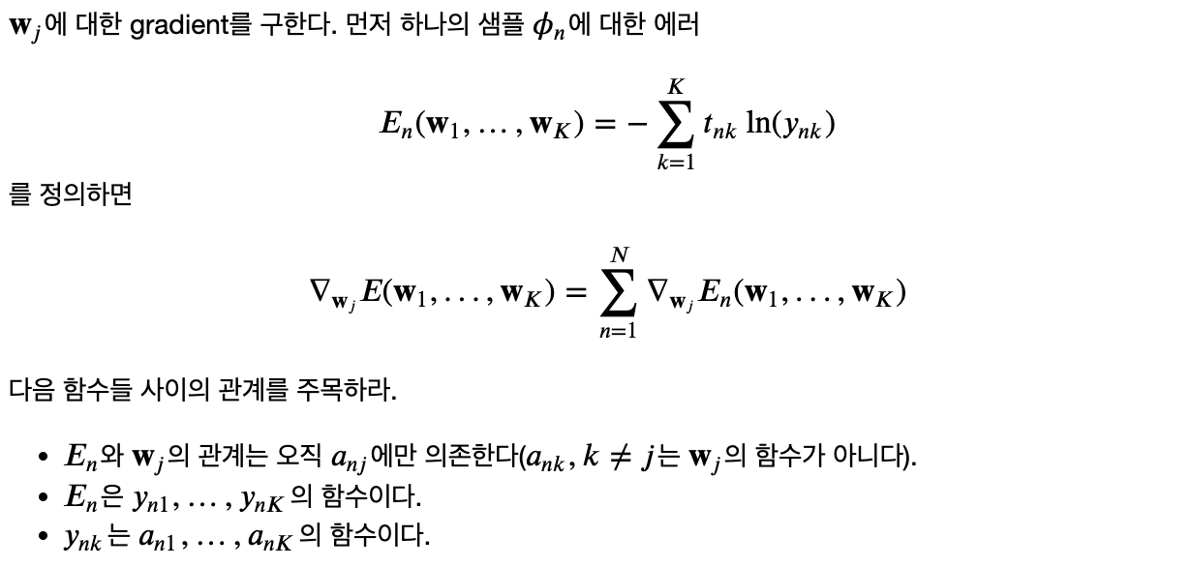
확률적 식별 모델 (Probabilistic discriminative models)
선형분류 (Linear Models for Classification)

Slide 31
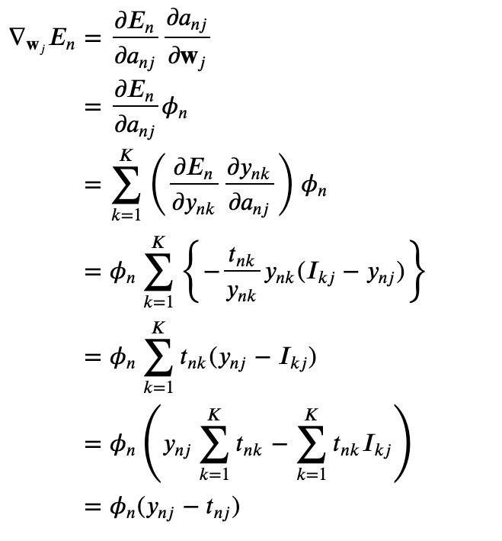
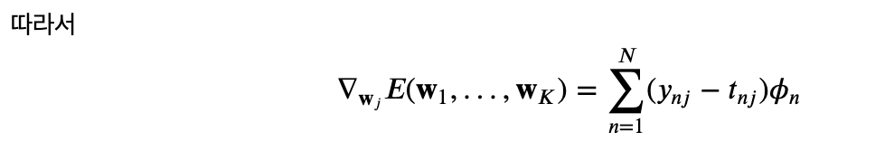
확률적 식별 모델 (Probabilistic discriminative models)
선형분류 (Linear Models for Classification)

Slide 32
실습
선형분류 (Linear Models for Classification)

Slide 33
감사합니다!
Yahoo! Research
강창성
cskang@yahoo.com

